Slide 1
POEB 2ª aula /1ª parte
1. APRESENTAÇÕES:
– Estado e Educação – Definições Necessárias (15’)
Vespertino: Sasha e Larissa
Noturno: Elisangela Maria Sousa e Filipe Esposito
– Vídeo do Comparato (15’)
Vespertino: Vitória da Silva e Lais
Noturno: Alvaro Merlos Akinaga Cordeiro
2. DEBATE – 20’
– A escolaridade da família (10’) – organização da atividade e conhecimento da planilha.
Vespertino: Cássia e Vitória
Noturno: Luciana Battelli de Mello Fornazeiro

Slide 2
POEB 2ª aula /1ª parte
2. Encaminhamentos para 2ª parte:
Atividade com Esper Kallás –informe da proposta em andamento – responda à enquete sobre estágio de metodologia de ensino/estágio.
Encaminhamentos do estágio

Slide 3
1. A ESCOLA NA CIDADE QUE EDUCA - Moacir Gadotti 2. O meu fascínio pelo território educativo - Manuel Matos 3. Carta das cidades educadoras O material encontra-se no moodle
AULA DE 06/10/2020 – PRESENÇA DE INAÊ BATISTONI
PORTAL CULTURAEDUCA

Slide 4
Consultar a página do FACEBOOK NAI FEUSP
Consultar a página do NAI FEUSP no Youtube
Consultar Portal CulturaEduca
Consultar a pasta das escolas SUMÁRIO dos arquivos das Escolas parceiras do NAI - 2020

Slide 5
NAI CHAMA: Escola encontra Escola
10/06
12/06
25/06
03/07
Creches encontra EMEI
10/07
EJA encontra
MOVA
Ensino Fundamental
Ensino Médio
x
Ensino Técnico
Universidade

Slide 6
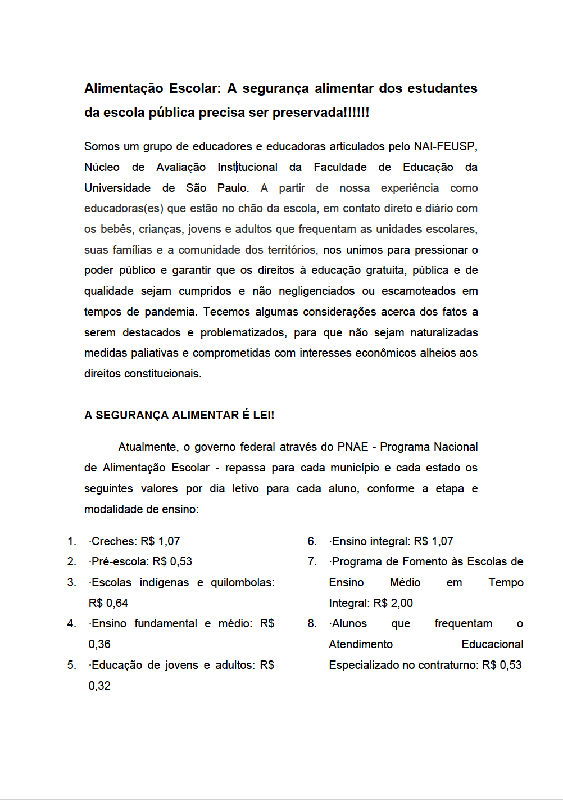
Encontros da REDE NAI-FEUSP- 1º Semestre de 2020
20/03
A crise e as propostas pensadas em cada escola para enfrentá-las
27/03
Estratégias que as escolas estão tomando com relação às famílias e as crianças?
03/04
Uma breve análise de conjuntura com Fausto Jr (DIEESE)
11/04
Instrução Normativa
SME/SP n.15
08/05
30/04
24/03
17/04
A liminar da alimentação escolar com Ana Carolina Oliveira Golvim Schwan
15/05
27/05
29/05
11/06

